Slide 1

Atividades de formação
Revisão das inovações técnicas na gestão do estacionamento
Riccardo Enei, ISINNOVA, Maio de 2020

Slide 2
Soluções técnicas

Slide 3
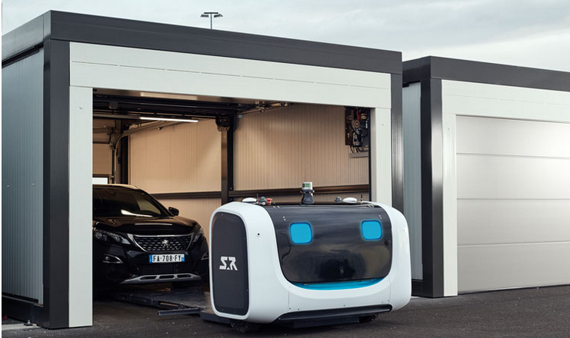
Visão geral das inovações no estacionamento
N.º 1: Robôs de estacionamento automatizados
O sistema automatizado de estacionamento funciona com robôs que conduzem veículos e os estacionam mais eficientemente numa área de estacionamento tradicional. O sistema foi instalado no Aeroporto Lyon-Saint Exupéry em 2018.
Https://Www.Internationalairportreview.Com/News/82979/Lyon-aeroportos-novo-robótico-estacionamento/

Slide 4
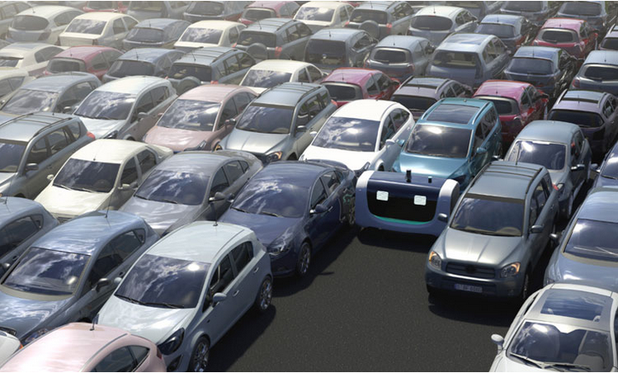
Visão geral das inovações no estacionamento
N.º 1: Robôs de estacionamento automatizados
Impactos: reduz a pegada criando eventualmente mais 50% de espaços na mesma superfície através do aumento da densidade do estacionamento e do estacionamento em bloco. A integridade dos solos circundantes é assim preservada
Limita as emissões de CO2, eliminando o tráfego de veículos de passageiros em áreas de estacionamentos. Os robôs são alimentados por um motor elétrico que não emite CO2
Https://www.Internationalairportreview.Com/News/82979/Lyon-aeroportos-novo-robótico-estacionamento/

Slide 5
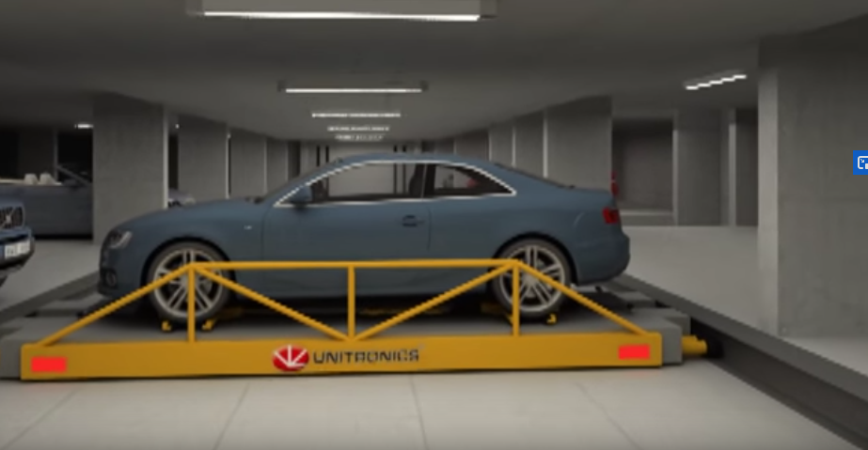
Visão geral das inovações no estacionamento
N.º 2: elevadores de estacionamento de veículos
Funciona com elevadores mecânicos para empilhar veículos no espaço superior disponível, permitindo a ocupação de volume em vez de espaço como é feito nos sistemas de estacionamento tradicionais. Deste modo, mais veículos podem ocupar a mesma área de estacionamento e estes podem ser empilhados dois, ou até três, de cada vez.
https://www.youtube.com/watch?v=qMWki9Ssdh4

Slide 6
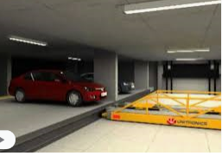
Visão geral das inovações no estacionamento
N.º 2: elevadores de estacionamento de veículos
Impactos: A aplicação mais famosa do sistema de estacionamento foi numa área em desenvolvimento em West Hollywood (Califórnia, EUA) para poupar cerca de 7000 pés quadrados de imóveis.
https://www.youtube.com/watch?v=qMWki9Ssdh4

Slide 7
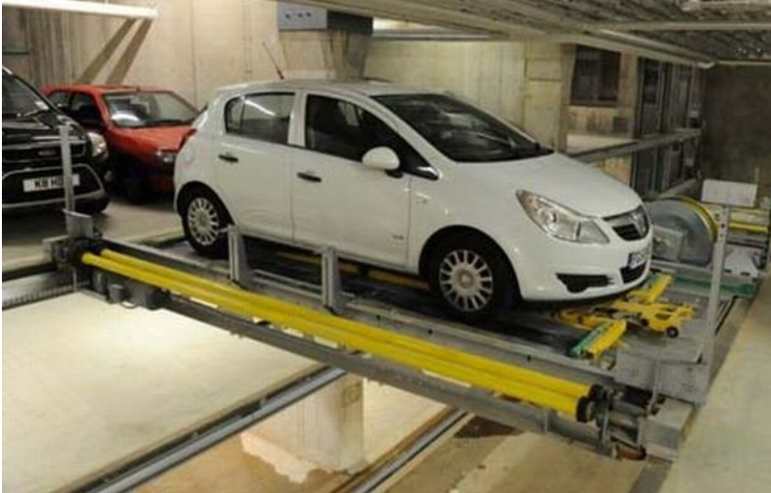
Visão geral das inovações no estacionamento
#3: Parques de veículos robotizados
Embora sejam algo semelhantes aos robôs de estacionamento automatizados, a diferença recai sobre o estacionamento estilo armazém que proporcionam. Estes sistemas maximizam o espaço e tempo de estacionamento, garantindo que os veículos podem ficar disponíveis em minutos quando o proprietário solicitar.
https://www.birminghammail.co.uk/news/local-news/birminghams-return-to-robotic-parking-132679
PARK4SUMP • Sessão de formação - Riccardo Enei

Slide 8
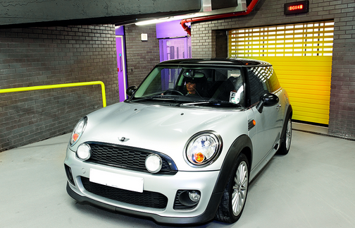
Visão geral das inovações no estacionamento
#3: Parques de veículos robotizados
Impactos: O sistema, fabricado pela empresa alemã Wohr, pode acomodar veículos de todos os tamanhos com menos consumo de energia, uma vez que reduz a necessidade de iluminação e ventilação necessária em pisos subterrâneos (por exemplo, o Cube Car Park em Birmingham (Reino Unido).
https://www.birminghammail.co.uk/news/local-news/birminghams-return-to-robotic-parking-132679

Slide 9
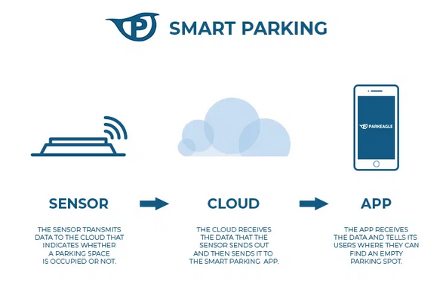
Visão geral das inovações no estacionamento
N.º 4: sensores de estacionamento inteligentes
Os sensores comunicam em tempo real com um Parking- Routing-Information-System (PRIS), ou sistema de informação para encaminhamento do estacionamento, para orientar os condutores para os espaços de estacionamento disponíveis.

Slide 10

Visão geral das inovações no estacionamento
N.º 9: sensores de estacionamento inteligentes
Impactos: a grande maioria (87%) dos condutores inquiridos em Harrogate (Reino Unido) considerou a solução mais conveniente do que usar máquinas de pagamento e visualização, permaneceram mais tempo nas baías do que sessões comparáveis de pagamento e visualização - uma média de 10 minutos adicionais para estacionamento na rua e 50 minutos adicionais para estacionamento fora da rua, com o subsequente aumento de receitas para as autoridades locais e mais tempo para as pessoas na rua principal.
https://appyway.com/kerbside-management/
Notes:
The UK company AppyParking is introducing smart parking schemes across several towns and cities, helping to reduce driver stress, congestion and emissions generated while looking for parking spaces by navigating drivers directly to available bays.
AppyParking has worked with a number of UK authorities, including Harrogate Borough Council, North Yorkshire County Council, and Coventry City Council, to install sensors in Pay and Display parking bays. This means users who download the app can see real-time availability of spaces and eventually EV chargepoints across the cities.
The report from the UK Department for Transport https://assets.publishing.service.gov.uk/government/uploads/system/uploads/attachment_data/file/846593/future-of-mobility-strategy.pdf shows details on the Harrogate case study.

Slide 11
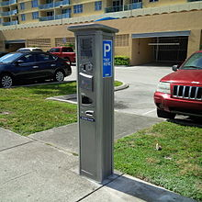
Visão geral das inovações no estacionamento
N.º 5: método de pagamento por matrícula para estacionamento
A tecnologia permite que os condutores paguem os lugares de estacionamento através do registo da sua matrícula num quiosque de estacionamento, recorrendo a cartão de crédito ou dinheiro. Podem reservar à priori o espaço pelo tempo que quiserem e se for necessário renovar o período de estacionamento, podem fazê-lo remotamente com a aplicação.
https://en.wikipedia.org/wiki/Pay-by-plate_parking

Slide 12

Visão geral das inovações no estacionamento
N.º 5: método de pagamento por matrícula para estacionamento
Impactos: o sistema foi implementado em Pittsburgh em 2012 e, desde então, a cidade registou um aumento das receitas de estacionamento. Registou-se também uma redução significativa do número de bilhetes emitidos.
http://www.gomobilepittsburgh.com/

Slide 13
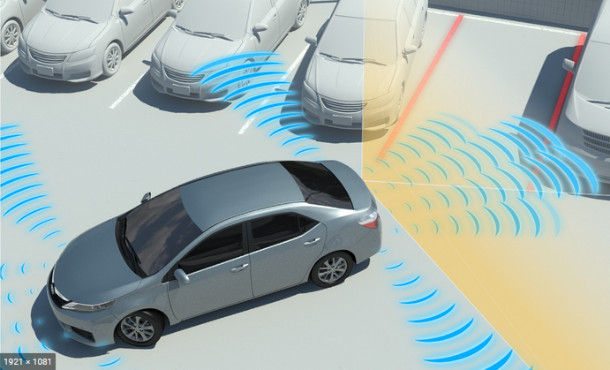
Visão geral das inovações no estacionamento
N.º 6: projeto e sinalização e design do estacionamento 3D: ajuda ao estacionamento
O design e a sinalização 3D estão a influenciar a utilização de tecnologias inovadoras, como dispositivos de ajuda ao estacionamento. A tecnologia utiliza sensores integrados no para-choques do veículo para detetar e indicar correções da condução e obstáculos ao condutor.
https://www.bosch-mobility-solutions.com/en/products-and-services/passenger-cars-and-light-commercial-vehicles/driver-assistance-systems/parking-aid/

Slide 14
Visão geral das inovações no estacionamento
N.º 6: projeto e sinalização e design do estacionamento 3D: ajuda ao estacionamento
Impactos: benefícios do sistema para os condutores:
Conforto e apoio durante o estacionamento e manobras
Prevenção de reparações inconvenientes resultantes de pequenas amolgadelas e riscos
Utilização mais eficaz de lugares de estacionamento apertados

Slide 15
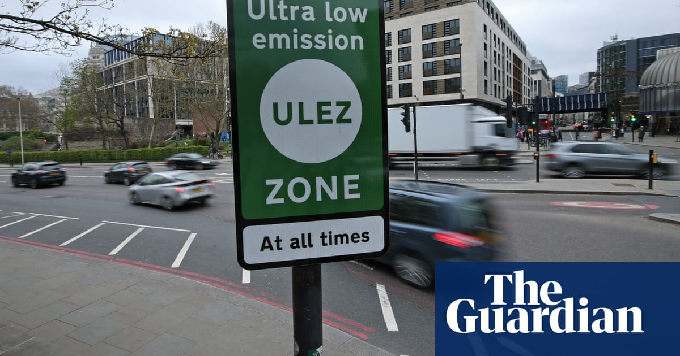
Visão geral das inovações no estacionamento
N.º 7: Taxas de estacionamento baseadas na poluição
Os veículos mais ecológicos, tais como veículos elétricos, híbridos e com consumo eficientes de combustível, recebem um desconto enquanto os carros “mais poluentes” pagam um custo adicional. O sistema foi introduzido em Madrid, em 2004, numa tentativa de reduzir a pegada de carbono da cidade. Londres seguiu-lhe os passos em 2018.
https://www.theguardian.com/world/2020/apr/16/uk-cities-pone-clean-air-zone-plans-due-to-covid-19-crise

Slide 16
Visão geral das inovações no estacionamento
N.º 7: Taxas de estacionamento baseadas na poluição
Impactos: o governo está a promover Clean Air Zones (zonas de ar limpo) como a melhor forma de influenciar o comportamento dos condutores. Mas a criação destas zonas demora vários anos, e exigem despesas consideráveis. Sem as infraestruturas físicas necessárias, o estacionamento baseado em emissões (Emissions Based Parking) garante resultados semelhantes por uma fração do custo e pode ser implementado numa questão de semanas.
https://www.europeanparking.eu/media/1542/3_uk_cityoflondon_ringgoebp_presentation.pdf

Slide 17
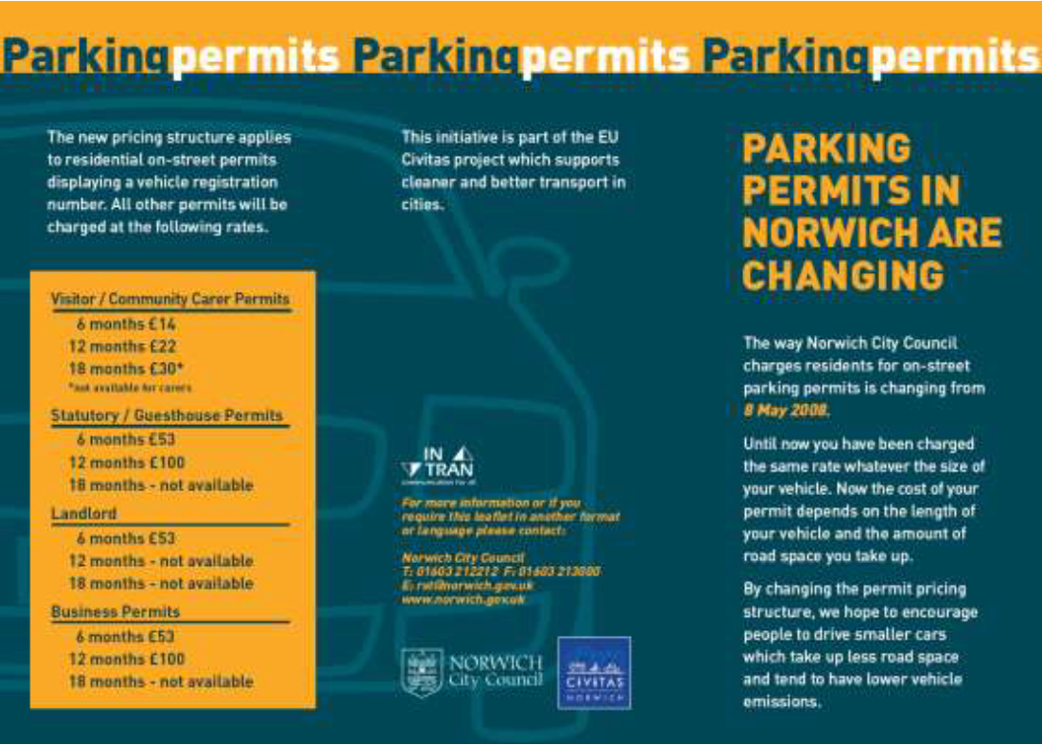
Visão geral das inovações no estacionamento
N.º 8: taxas de estacionamento baseadas no comprimento do veículo
Veículos maiores e mais longos são geralmente mais caros. O sistema introduz uma medida democrática para obrigar os condutores a pagar quanto espaço estão a ocupar, e não apenas durante quanto tempo o vão utilizar. Desta forma, as pessoas são incentivadas a investir em viaturas mais pequenas, tal como o estacionamento baseado na poluição incentiva viaturas mais ecológicas. A medida foi implementada em Norwich (Reino Unido) em 2008.
https://civitas.eu/sites/default/files/720-2.pdf

Slide 18
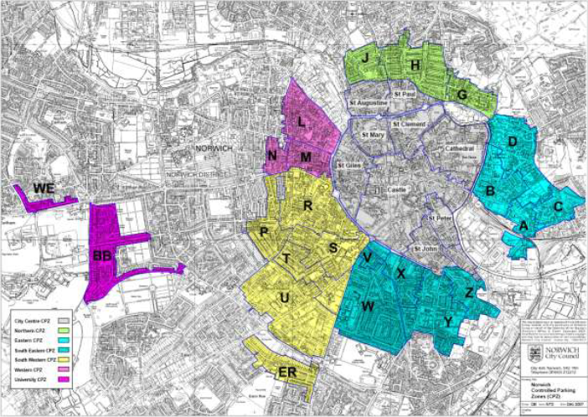
Visão geral das inovações no estacionamento
N.º 8: taxas de estacionamento baseadas no comprimento do veículo
Impactos: em Norwich (Reino Unido), ao ser calculado o potencial da estratégia de preços de estacionamento para influenciar veículos mais pequenos, registou-se uma impressionante redução de 2700 toneladas de CO2 nos cenários mais otimistas, para cerca de 300 toneladas no mais cauteloso
https://civitas.eu/content/measure-result-influencing-choice-vehicle-towards-smaller-and-more-fuel-efficient-vehicles
Notes:
More on this trial, impacts and implmentation can be found in the CIVITAS SMILE (2006) evaluation report Influencing the choice of vehicle towards smaller
and more fuel efficient vehicles in https://civitas.eu/sites/default/files/720-2.pdf . The report deals with the implementation stages of the measure, discussing limitations and potential benefits of vehicle lengths parking fees measures.

Slide 19
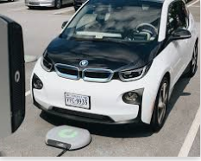
Visão geral das inovações no estacionamento
N.º 9: carregamento sem fios nos locais de estacionamento
Estão já disponíveis várias soluções de carregamento sem fios para veículos elétricos e com fornecedores como a Plugless, é possível efetuar carregamentos sem fios nos locais de estacionamento.
https://www.pluglesspower.com/

Slide 20
Visão geral das inovações no estacionamento
N.º 9: carregamento sem fios nos locais de estacionamento
Impacto e implementação:
A WiCh – Carregamento Sem Fios de Veículos Elétricos – foi um estudo em grande escala, com 18 meses de carregamento indutivo (2017), envolvendo 20 veículos introduzidos nas frotas de veículos existentes para serem testados pelos seus utilizadores no seu trabalho normal na Suécia. Os veículos foram distribuídos por mais de 8 locais diferentes no sul da Suécia, nas cidades de Estocolmo, Uppsala e Gotemburgo.
A Noruega irá instalar as primeiras estações de carregamento de automóveis elétricos sem fios do mundo para táxis nos locais de estacionamento em Oslo. O projeto de carregamento rápido sem fios reduzirá as emissões climáticas do setor dos táxis até 2023.

Slide 21
Vantagens

Slide 22
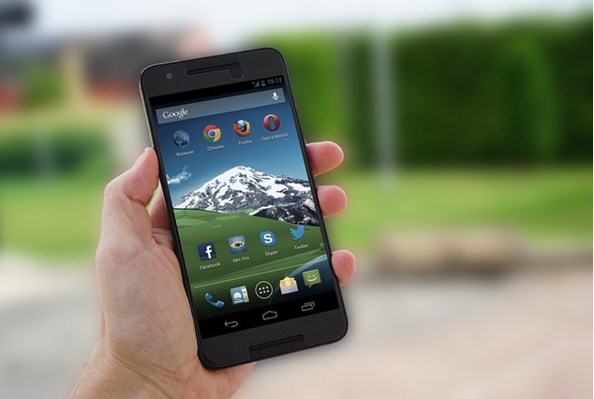
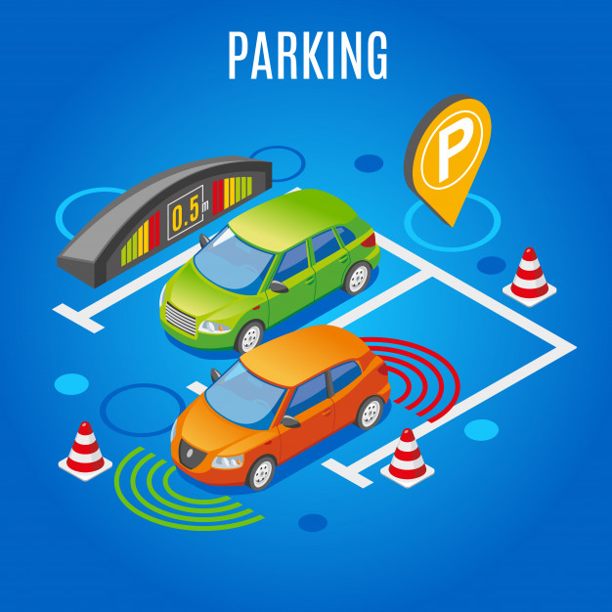
Benefícios das soluções técnicas
  Redução do tempo de cruzeiro para procurar estacionamento
  Redução do congestionamento e das emissões
  Melhoria da implementação do estacionamento
  Aumento das receitas
  Melhoria da disponibilidade do estacionamento
  Aumento das taxas de ocupação do espaço de estacionamento
  Apoio à economia local
  Melhora a habitabilidade
  Melhoria da segurança

Slide 23
Impactos de soluções técnicas: o Parque SF
O Parque de São Francisco foi uma das primeiras cidades a adotar uma abordagem dinâmica para os preços de estacionamento com parquímetro.
Os encargos variam por bloco, hora do dia e dia da semana para obter uma taxa de ocupação de um a dois espaços disponíveis em cada segmento de estrada.
A disponibilidade de lugares de estacionamento pode ser identificada no website do SF Park ou através de aplicações móveis.

Slide 24
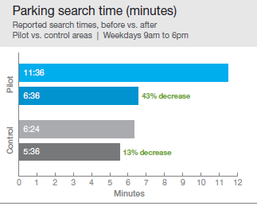
Impactos das soluções técnicas
Resultados nas áreas piloto do São Francisco Sfpark (parquímetros inteligentes que alteram os preços de acordo com a localização, hora do dia e dia da semana).
  Em áreas piloto do SFpark, o tempo que a maioria das pessoas comunicou ser necessário para encontrar um espaço diminuiu em 43 por cento, quando comparado com uma diminuição de 13 por cento nas áreas de controlo.
Notes:
SFpark was a federally-funded demonstration of a new approach to managing parking. It used better information, including real-time data where parking is available, and demand-responsive parking pricing to help make parking easier to find. As a federally-funded demonstration of a new approach to managing parking, the SFpark project collected an unprecedented data set to enable a thorough evaluation of its effectiveness.
Evaluation findings
The San Francisco Municipal Transportation Agency (SFMTA) evaluated the SFpark pilot project to see how effectively this approach to managing parking delivered the expected benefits. The evaluation showed that after SFpark, San Francisco saw:
Average parking rates were lower
Parking availability improved
It is easier to find a parking space
It is easier to pay and avoid parking citations
Greenhouse gas emissions decreased
Vehicle miles traveled decreased
The SFMTA produced four documents as part of the evaluation, available online:
Summary of the evaluation findings
Full evaluation report
Overview of SFpark
Technical “how to” manual
http://sfpark.org/about-the-project/pilot-evaluation/

Slide 25
Impactos das soluções técnicas
Resultados em áreas piloto de San Francisco Sfpark (obstáculos a superar e soluções)
  O cumprimentos dos pagamentos foi um desafio. Embora o preço ajustável à procura garanta os benefícios previstos, estes são maiores quando a maioria das pessoas paga no parquímetro. Dados da avaliação piloto confirmaram que os níveis de cumprimento de pagamentos em muitos blocos foram consistentemente baixos, ou seja, quando os carros estão estacionados sem pagar no parquímetro.
Soluções
  Para ajudar a aumentar o cumprimento dos pagamentos, o pagamento foi facilitado nas áreas piloto. O PayByPhone foi introduzido assim como novos parquímetros que aceitam pagamento por cartão de crédito, cartões de estacionamento e moedas.

Slide 26
Impactos das soluções técnicas
Resultados em áreas piloto de San Francisco Sfpark (obstáculos a superar e soluções)
  Obstáculos regulamentares a esta abordagem. A legislação atual impede a cobrança de estacionamentos com duração inferior a cinco minutos, o que significa que não é possível cobrar automaticamente pequenos incrementos de tempo.
Soluções
  O governo central deve permitir uma gestão dinâmica, permitindo a cobrança em pequenos incrementos e introduzindo disposições de regulação dinâmica do tráfego.

Slide 27
Impactos das soluções técnicas
Resultados em áreas piloto de San Francisco Sfpark (obstáculos a superar e soluções)
  A complexidade tecnológica na gestão de sistemas. Do ponto de vista tecnológico, a utilização de dados de múltiplos fornecedores e fontes exigiu uma limpeza, montagem e reconciliação de dados significativas.
Soluções
  Ter consultores no local para trabalhar diretamente com o pessoal do município local foi essencial para resolver os inúmeros problemas de processamento de dados.

Slide 28
Impactos das soluções técnicas: Estacionamento Inteligente em Treviso (IT)
  A cidade de Treviso (85 000 habitantes) está equipada, desde 2010, com um sistema de gestão de estacionamento inovador baseado na utilização de sensores de indução magnética instalados em cada espaço de estacionamento individual.
  Isto permite comunicar constantemente com os parquímetros e com o sistema central através de um sistema de transmissão. O sistema fornece dados de ocupação em tempo real e de rotação de veículos para cada um dos 2400 lugares de estacionamento no centro histórico.
  Graças ao cofinanciamento europeu (Projeto Life + PERHT), o sistema foi alargado às bancadas de carga/descarga do centro histórico em 2015
Notes:
Benefit of the new Treviso App: The new APP allows for more flexibility: it will be possible to pay for an occasional stop without the need for registration by the user, using their credit card: TrevisoApp will also be able to administer multiple payment titles. For example, a family will be able to manage multiple vehicles from a single account, (even those used by their children).

Slide 29
Impactos das soluções técnicas: Estacionamento Inteligente em Treviso (IT)
  Em 2019, uma nova aplicação (TrevisoApp) foi integrada nos sistemas de estacionamento inteligentes:
  ✅ oferece ao utilizador mais flexibilidade para pagar o tempo real de estacionamento, sem qualquer tipo de intermediação (por exemplo, vários veículos com uma única conta);
  ✅ guia o condutor até ao espaço de estacionamento, permitindo-lhe escolher o itinerário mais rápido e reduzir o impacto ambiental na cidade;
  ✅ acrescenta a possibilidade de adicionar assinaturas virtuais para satisfazer necessidades urbanas específicas (categorias protegidas, unidades de carregamento para carros elétricos, ...).
Notes:
Benefit of the new Treviso App: The new APP allows for more flexibility: it will be possible to pay for an occasional stop without the need for registration by the user, using their credit card: TrevisoApp will also be able to administer multiple payment titles. For example, a family will be able to manage multiple vehicles from a single account, (even those used by their children).

Slide 30
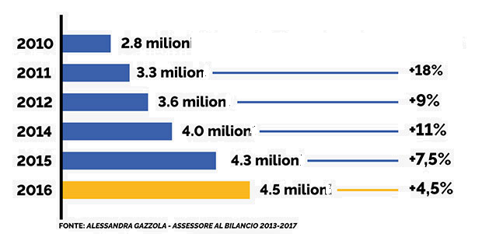
Impactos das soluções técnicas
Resultados no Treviso (IT) Ipark (sensores sem fios instalados em espaços de estacionamentos pagos e TrevisoApp para pagamento e reserva).
Aumento das receitas (+60%) do estacionamento após a implementação do Ipark (2010)

Slide 31
Impactos das soluções técnicas
Resultados no Ipark Treviso (IT) (obstáculos a ultrapassar).
  Complexidade na gestão da solução (governação) Em 2009, o Município de Treviso estava ciente da administração complexa de soluções de estacionamento inteligente (sensores, parquímetros, hardware e software, etc.)
Soluções
  Um enquadramento regulamentar eficiente e uma governação sólida têm sido componentes essenciais para que a solução seja um sucesso; em particular, garantindo uma concessão longa para o vencedor do concurso

Slide 32
Facilitadores e obstáculos

Slide 33
Principais facilitadores de soluções técnicas
  Disponibilização de dados abertos e código de origem: para promover o acesso aos dados, podem ser disponibilizados dados abertos e código de origem aberto. Isto permite aos programadores e investigadores implementarem as suas próprias inovações para melhorar o sistema de estacionamento;
  Apoio ao desenvolvimento e utilização de dados uniformizados: por exemplo, como no Reino Unido, onde The Alliance for Parking Data (APDS), formada pelo International Parking & Mobility Institute (IPMI), a British Parking Association (BPA), e a European Parking Association (EPA), com a missão de desenvolver dados uniformizados, podem criar métodos de pagamento mais simples e fáceis em todo o país:
Notes:
DATA STANDARDS
The Alliance for Parking Data Standards (APDS), formed by the International Parking & Mobility Institute (IPMI), the British Parking Association (BPA), and the European Parking Association (EPA), is a not-for-profit organization with the mission to develop, promote, manage, and maintain a uniform global standard that will allow organizations to share parking data across platforms worldwide. The web site https://www.allianceforparkingdatastandards.org/news provides information on the association key initiatives.

Slide 34
Principais obstáculos à implementação
  Tecnologia: robustez dos sensores – Preços baseados na procura ajudam a melhorar a gestão do estacionamento e a otimizar os resultados, mas o obstáculo relevante provém do facto de a tecnologia funcionar ou não (ou quando); por exemplo, degradação precoce da bateria, interferência eletromagnética, controlo operacional sobre a transmissão de dados;
  Obstáculos regulamentares: é necessária legislação flexível para permitir que os lugares de estacionamento sejam multiusos, para que a autoridade possa alterar a sua designação com frequência. Por exemplo, baías para residentes vazias durante o dia podem ser disponibilizadas por curtos períodos a taxas diferentes por minuto.
  Investimento: o investimento inicial constituiria um obstáculo, mesmo que, a longo-prazo, a eficiência e a aplicação das poupanças de custos – bem como as receitas adicionais das microtransações – pudessem melhorar a situação financeira global.
Notes:
An overview on technical barriers in the use of sensors for dynamic demand-responding parking pricing can be found in the
San Francisco SFpark Pilot Project Evaluation: http://sfpark.org/about-the-project/pilot-evaluation/

Slide 35


Obrigado!
Riccardo Enei
Detalhes de contacto
ISINNOVA, Itália
Via Sistina 42, 00187, Roma
renei@isinnova.org
http://www.civitas.eu

